Slide 1

Notes:
의도: 발표의 출발점은 개인 투자자로서의 실제 불편. 특정 증권사·서비스를 비난하지 않는다. 말할 문장: "기존 요약이나 댓글을 그대로 받아들이기보다, 당시 이용 가능했던 데이터와 실제 가격 반응을 연결해 직접 판단할 수 있는 환경을 만들고 싶었습니다." 장기 목표는 더 나은 근거로 투자 판단을 내리는 것. 수익 보장이 아님. 전환: "그렇다면 경제 캘린더가 이미 주는 정보로는 무엇이 부족한가?" 근거: docs/presentation/final/PRESENTATION_TRUTH.md (왜 시작했는가). 30–40초.

Slide 2
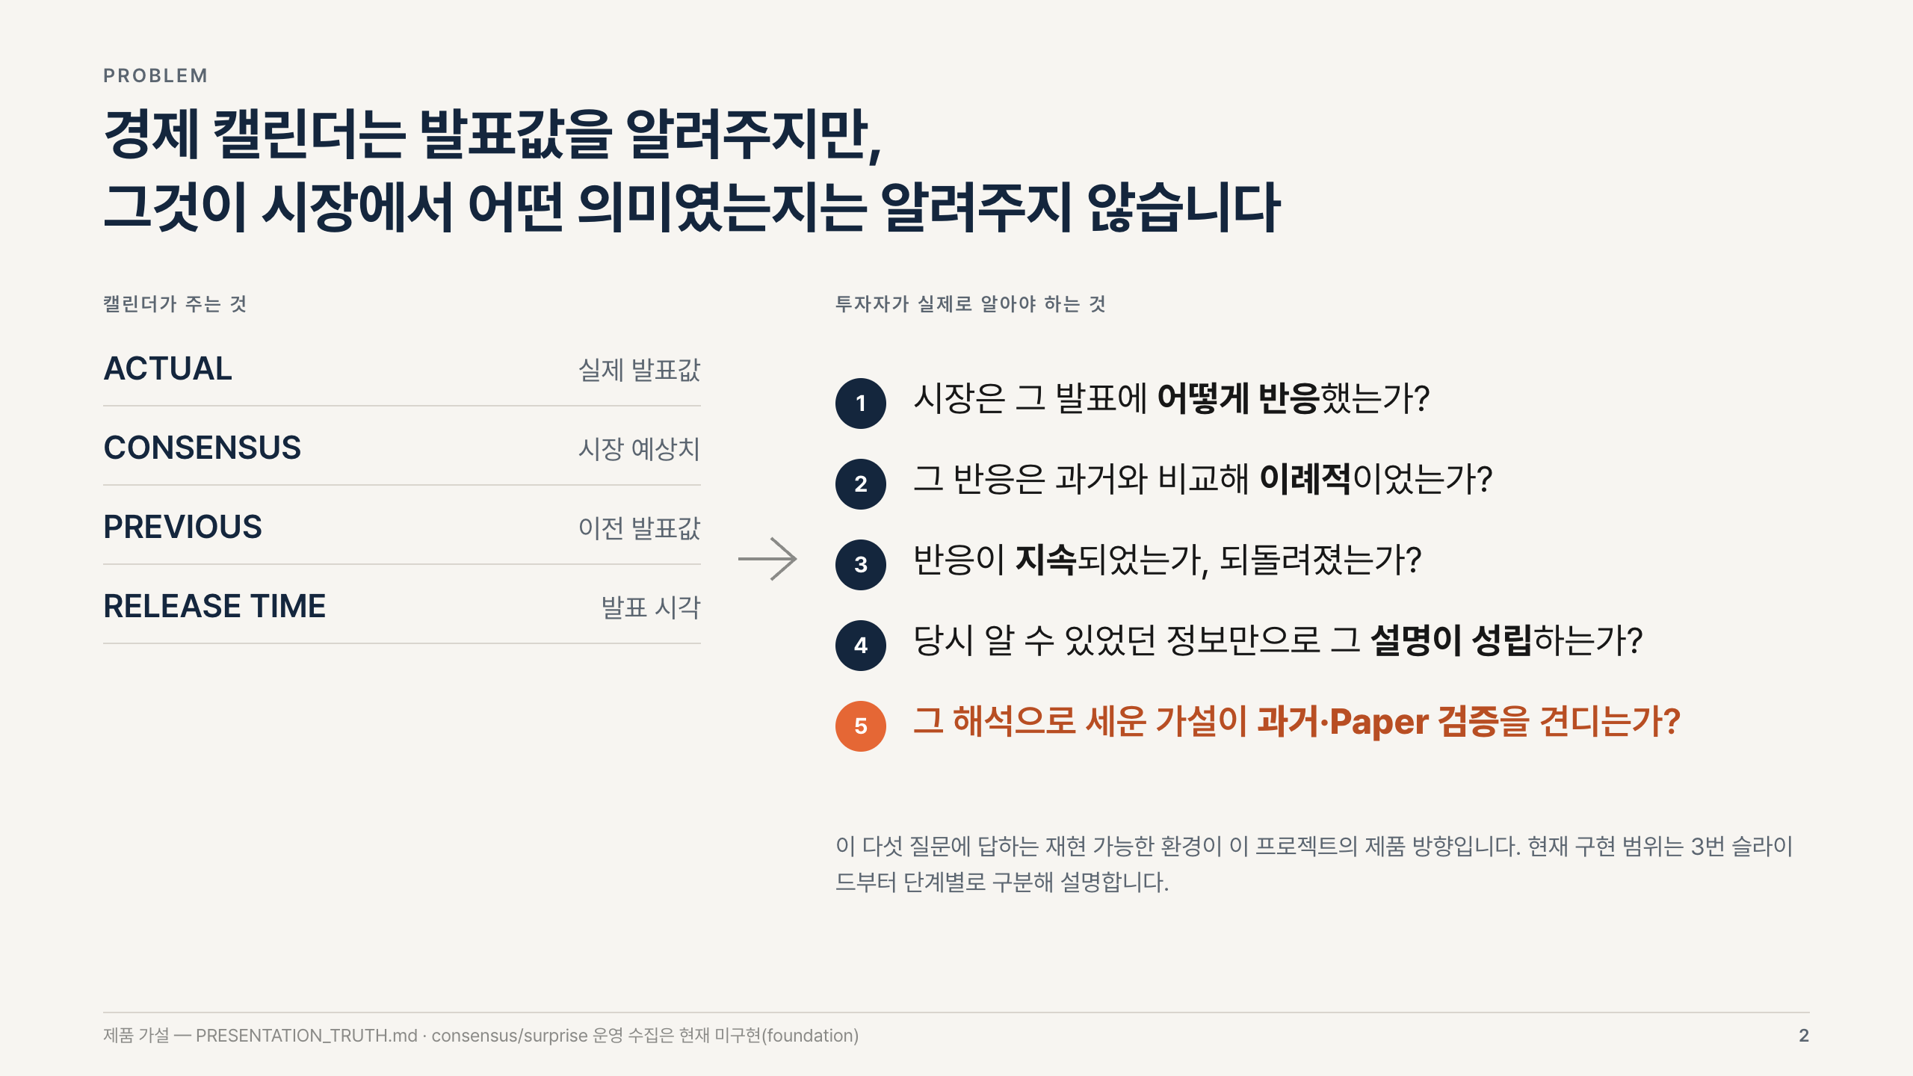
Notes:
의도: 숫자 4개(ACTUAL/CONSENSUS/PREVIOUS/TIME)와 "의미" 사이의 간극을 보여준다. 주의: consensus adapter가 지금 운영 중인 것처럼 말하지 않는다. "예상치 대비 surprise를 계약으로 고정한 foundation은 있지만 운영 수집은 다음 단계"라고 8번 슬라이드에서 설명. 전환: "이 질문에 답하려면 데이터를 어떻게 모으고 나누어야 하는가 — 현재 아키텍처." 45–55초.

Slide 3
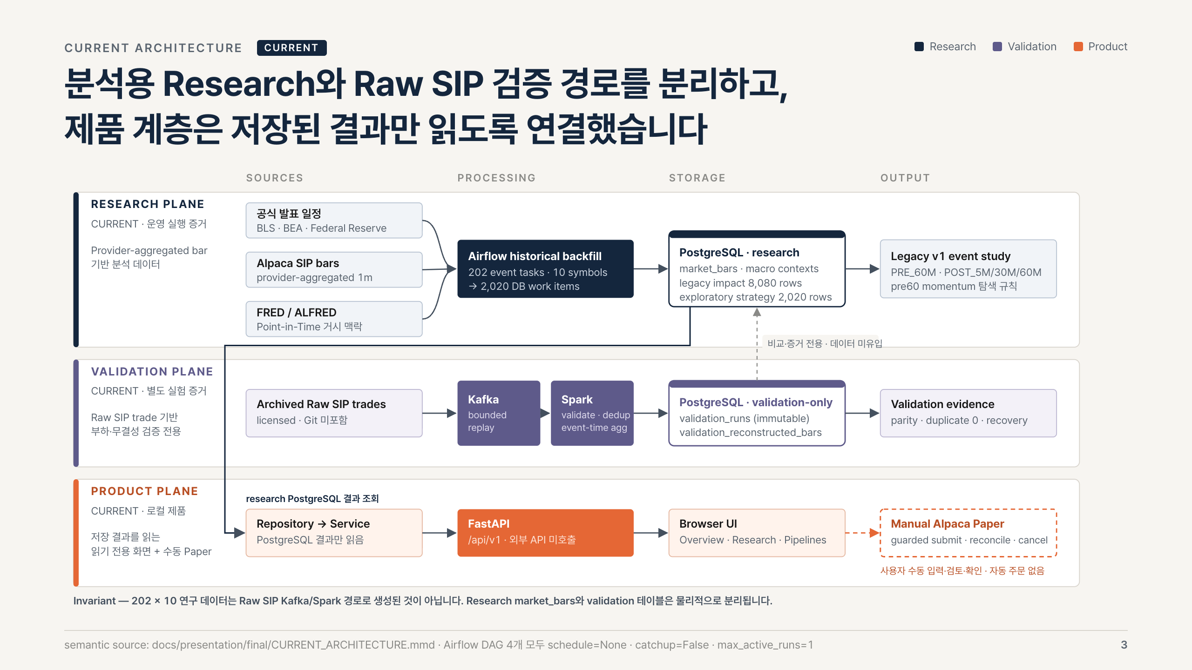
Notes:
의도: 세 plane의 경계를 5초 안에 읽히게. Research(navy) = provider-aggregated bar 기반 분석 데이터, Validation(violet) = Raw SIP 부하·무결성 검증 전용, Product(orange) = PostgreSQL 결과를 읽는 로컬 화면 + 수동 Paper. 반드시 말할 것: 202×10 연구 데이터는 Kafka/Spark 경로로 만든 것이 아니다. validation 테이블(validation_runs, validation_reconstructed_bars)은 research market_bars와 물리적으로 분리. Airflow: market DAG는 발표별 202 mapped task, 각 task 내부 10종목 → 2,020 DB work item. "2,020 mapped tasks"가 아님. Paper: 사용자가 직접 입력·검토·확인하는 guarded manual 경계. research 신호 → 자동 주문 없음. 65–75초.

Slide 4
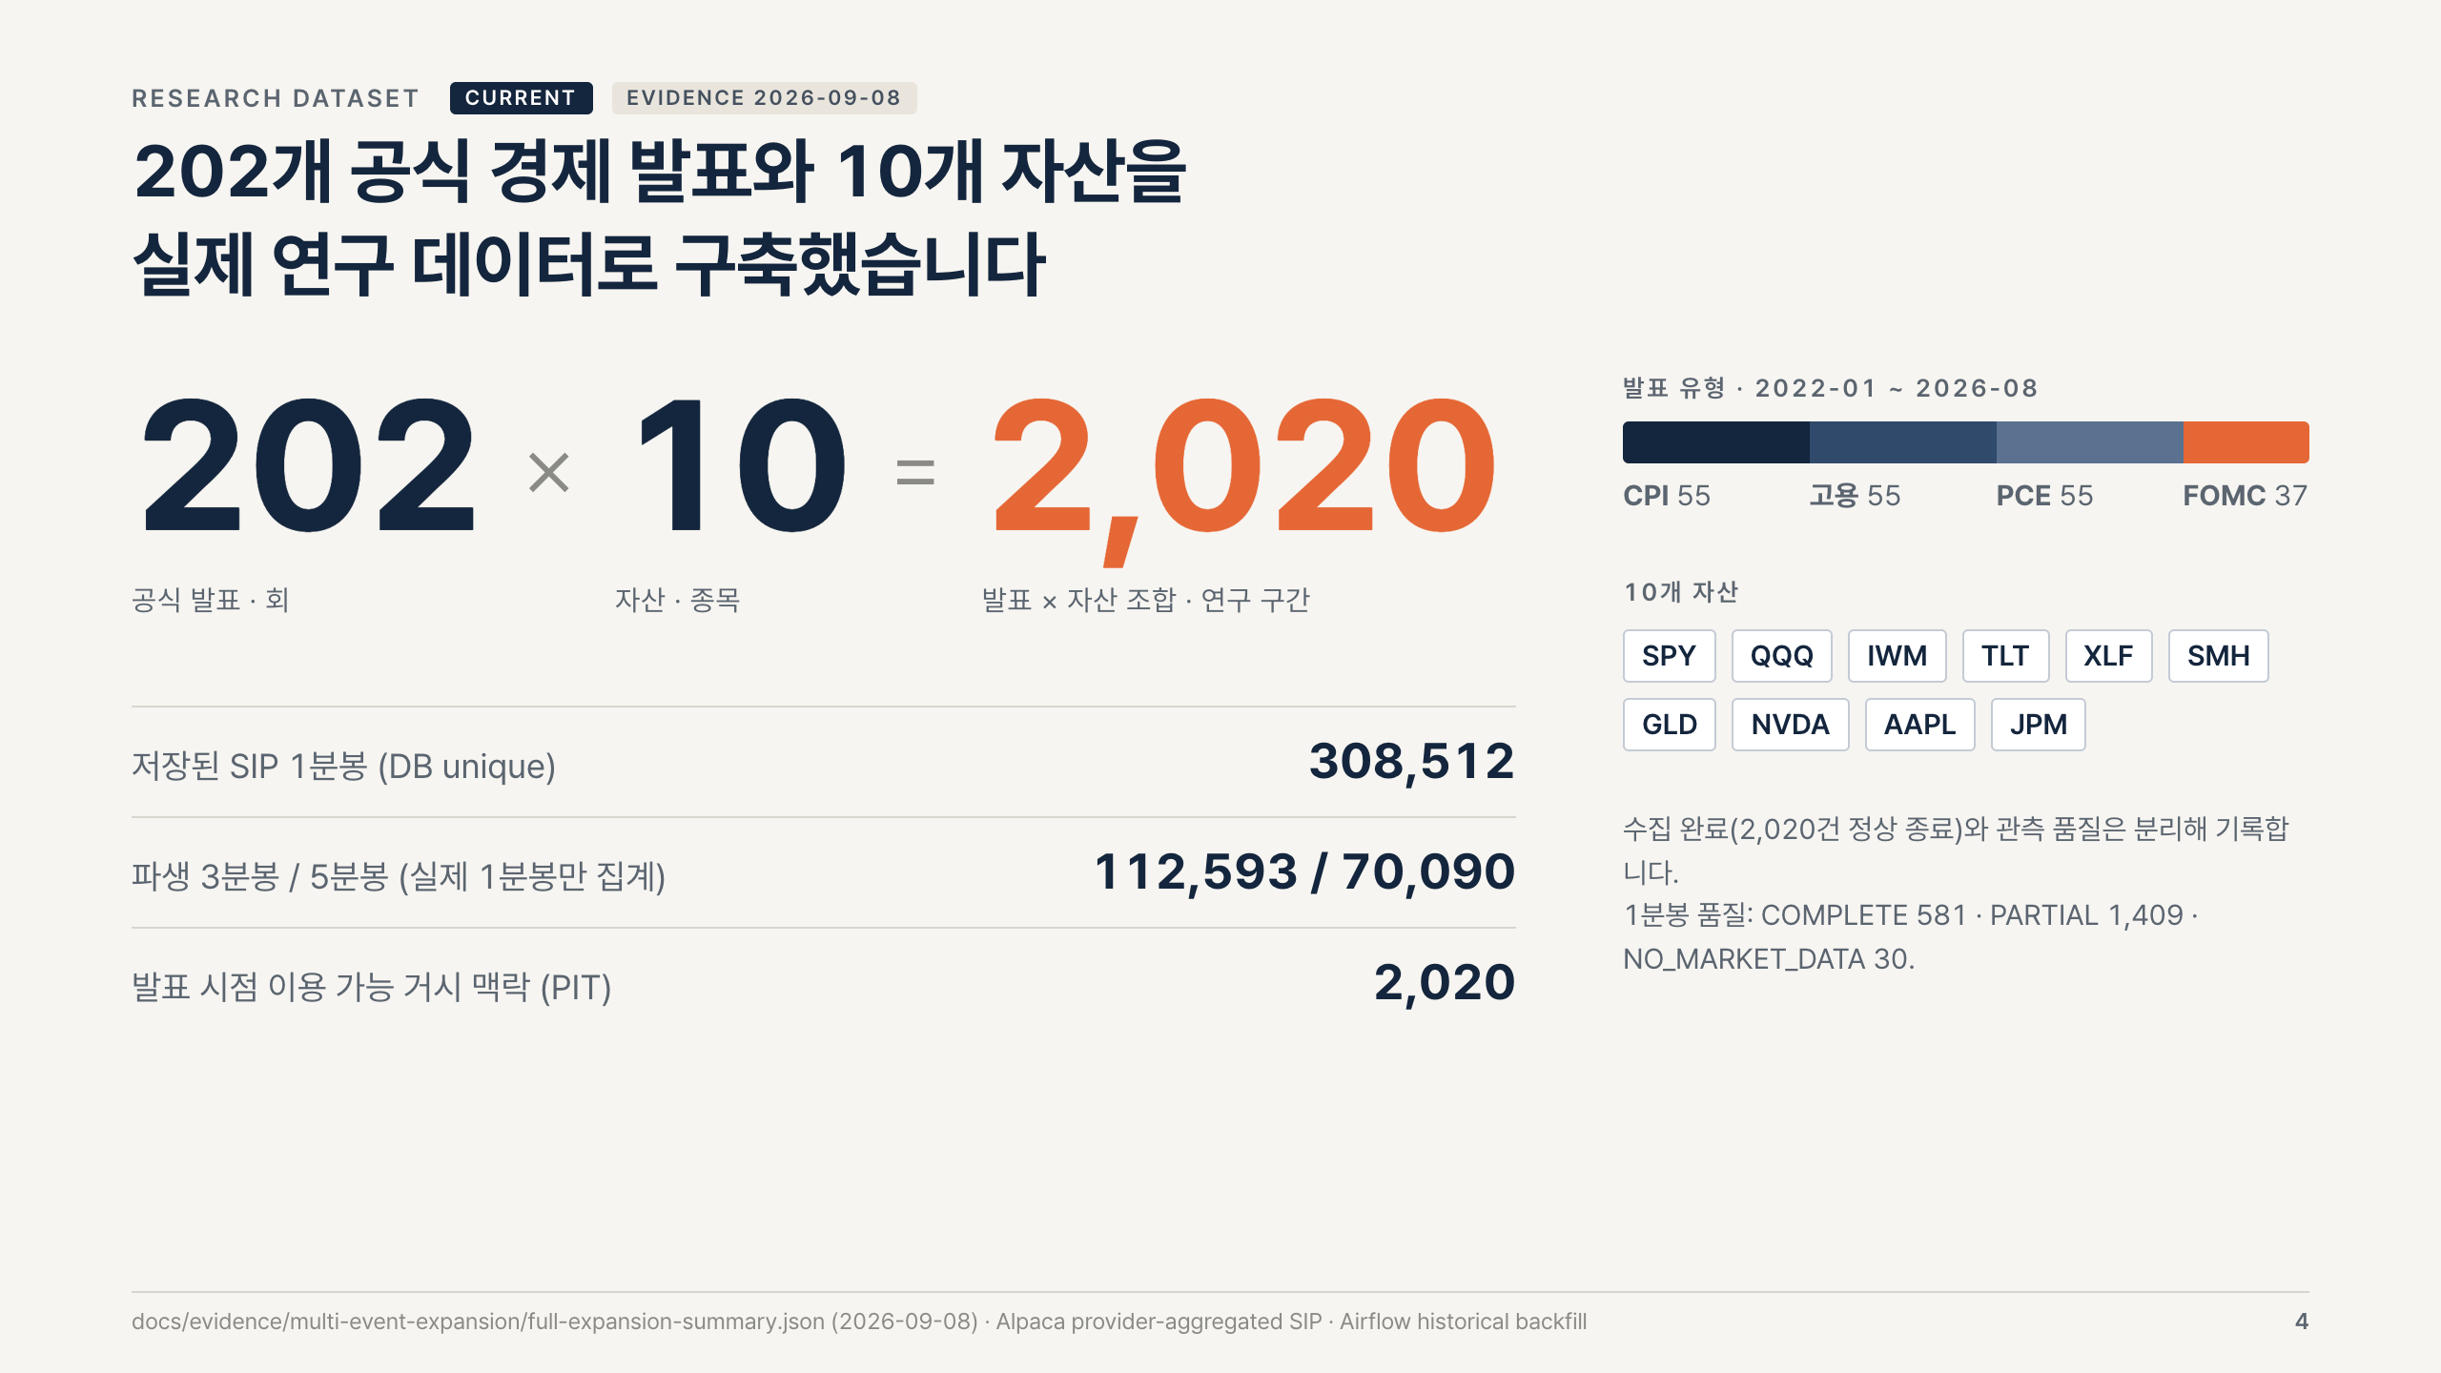
Notes:
의도: 한 개의 지배적 숫자 위계 — 202 × 10 = 2,020. 나머지는 보조. 숫자는 모두 PRESENTATION_CLAIMS.md: 202(CPI 55/고용 55/PCE 55/FOMC 37), 10 symbols, 2,020 pairs, 1m 308,512, 3m 112,593, 5m 70,090, PIT contexts 2,020. 주의: 파생봉·선택 합계를 원본 총량과 합산하지 않는다. 736만 Raw SIP와 절대 합치지 않는다. daily 30,270은 event별 선택 합계, DB unique 1d는 11,700 (backup). 품질 분리: 수집 lifecycle 정상 종료 ≠ 모든 분의 가격 존재. COMPLETE 581 / PARTIAL 1,409 / NO_MARKET_DATA 30. 35–45초.

Slide 5
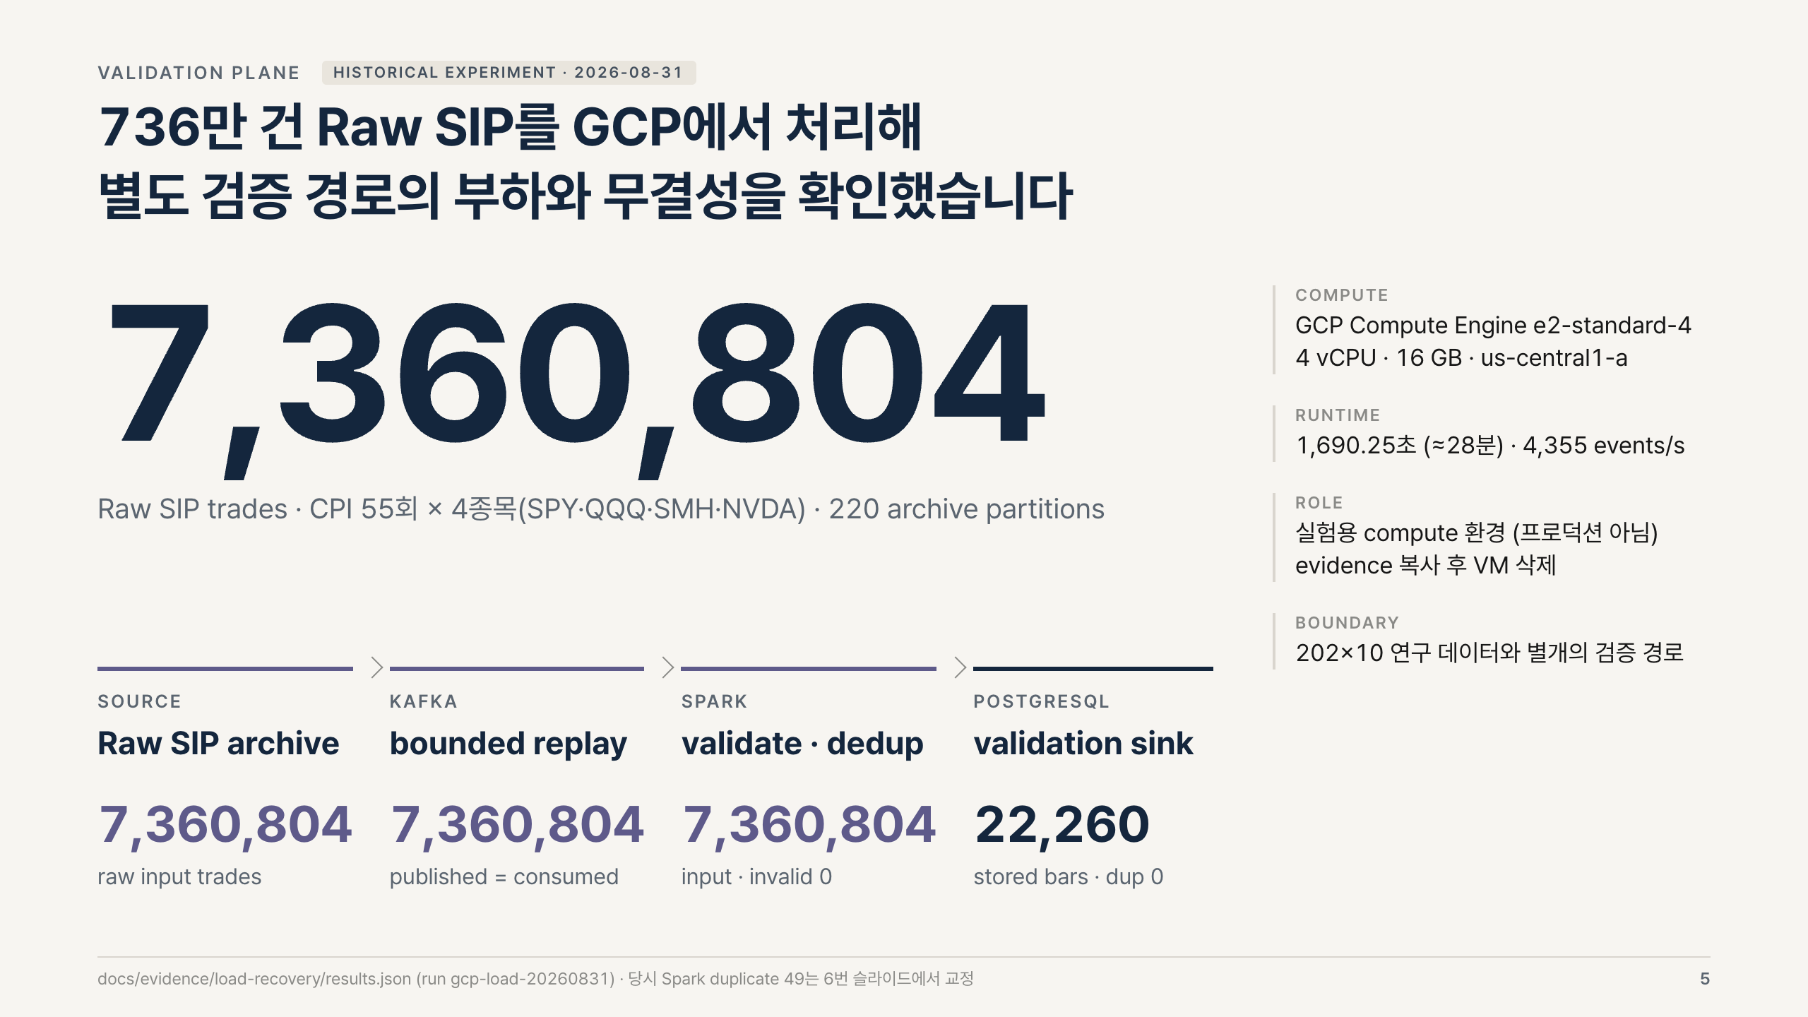
Notes:
의도: 7.36M 한 숫자 지배. 각 단계 parity(published=consumed=Spark input=7,360,804)로 손실 없음을 보임. GCP 표현: "GCP Compute Engine 기반 대용량 부하·장애·복구 검증". 절대 "GCP production deployment / Cloud Run / Cloud SQL" 아님. VM은 evidence 복사 후 삭제. 당시 run에는 Spark duplicates 49가 기록됨 → 다음 슬라이드에서 false positive로 교정. 여기서 "0"이라고 앞서 말하지 않는다 (DB business-key duplicate는 당시에도 0). 이 데이터는 CPI 55회 × 4종목 raw trades. 연구 데이터셋(202×10 bar)과 혼동 금지. runtime을 로컬 v2(18.7초/118,118건)와 성능 비교하지 않는다 — 다른 환경·입력. 55–65초.

Slide 6
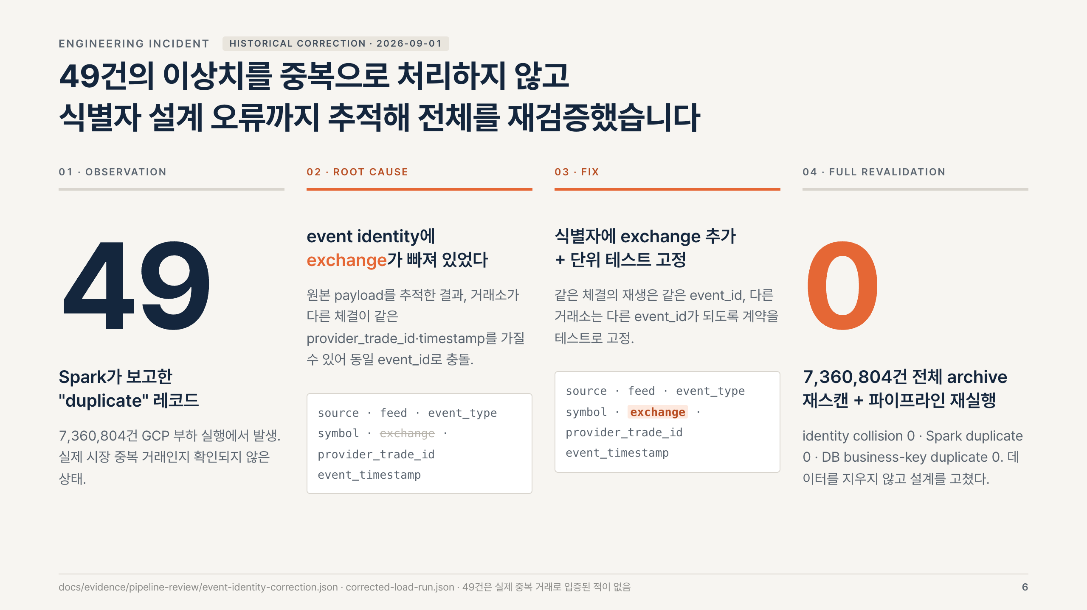
Notes:
의도: 관측 → 원인 → 수정 → 전체 재검증. 가장 강한 엔지니어링 슬라이드. 핵심 문장: "이상치 49건을 실제 중복으로 처리하지 않고 원본 payload까지 추적한 결과, exchange가 빠진 식별자 설계 문제를 발견했고, 식별자 수정 후 736만 건 전체를 다시 검증했습니다." 금지: "49개 중복 거래를 제거했다." — 실제 중복 시장 거래로 입증되지 않았다. 잘못 dedup했다면 진짜 거래를 잃었을 것. 증거: previous identity fields 6개 collisions 49 → corrected 7개(exchange 추가) collisions 0; full archive scan 7,360,804 rows; full pipeline rerun published=consumed=Spark input=7,360,804, Spark duplicates 0. 60–75초.

Slide 7
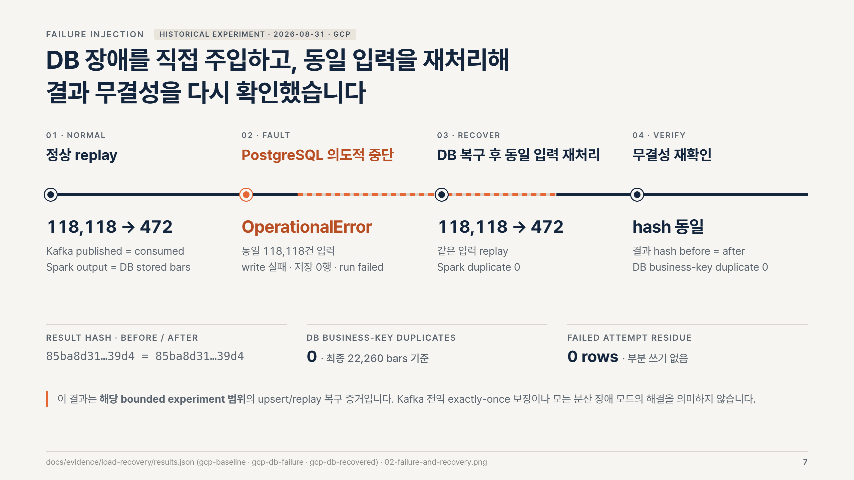
Notes:
의도: NORMAL → DB DOWN → FAILURE DETECTED → RESTORED → REPLAY → SAME RESULT / DUP 0. 문장: "DB sink 장애를 의도적으로 발생시키고 동일 입력을 재처리해 bounded experiment 범위에서 결과 무결성을 확인했습니다." 증거: baseline 118,118→472 (76.5s); db-failure: OperationalError, postgres_stored_bars 0, status failed; db-recovered: 118,118→472, spark_duplicates 0, DB dup 0; same_input_result_hash before/after 85ba8d3153a1bbbd6277f969ecce39d4 동일. 금지: "global exactly-once", "모든 장애 모드 해결". 50–65초.

Slide 8
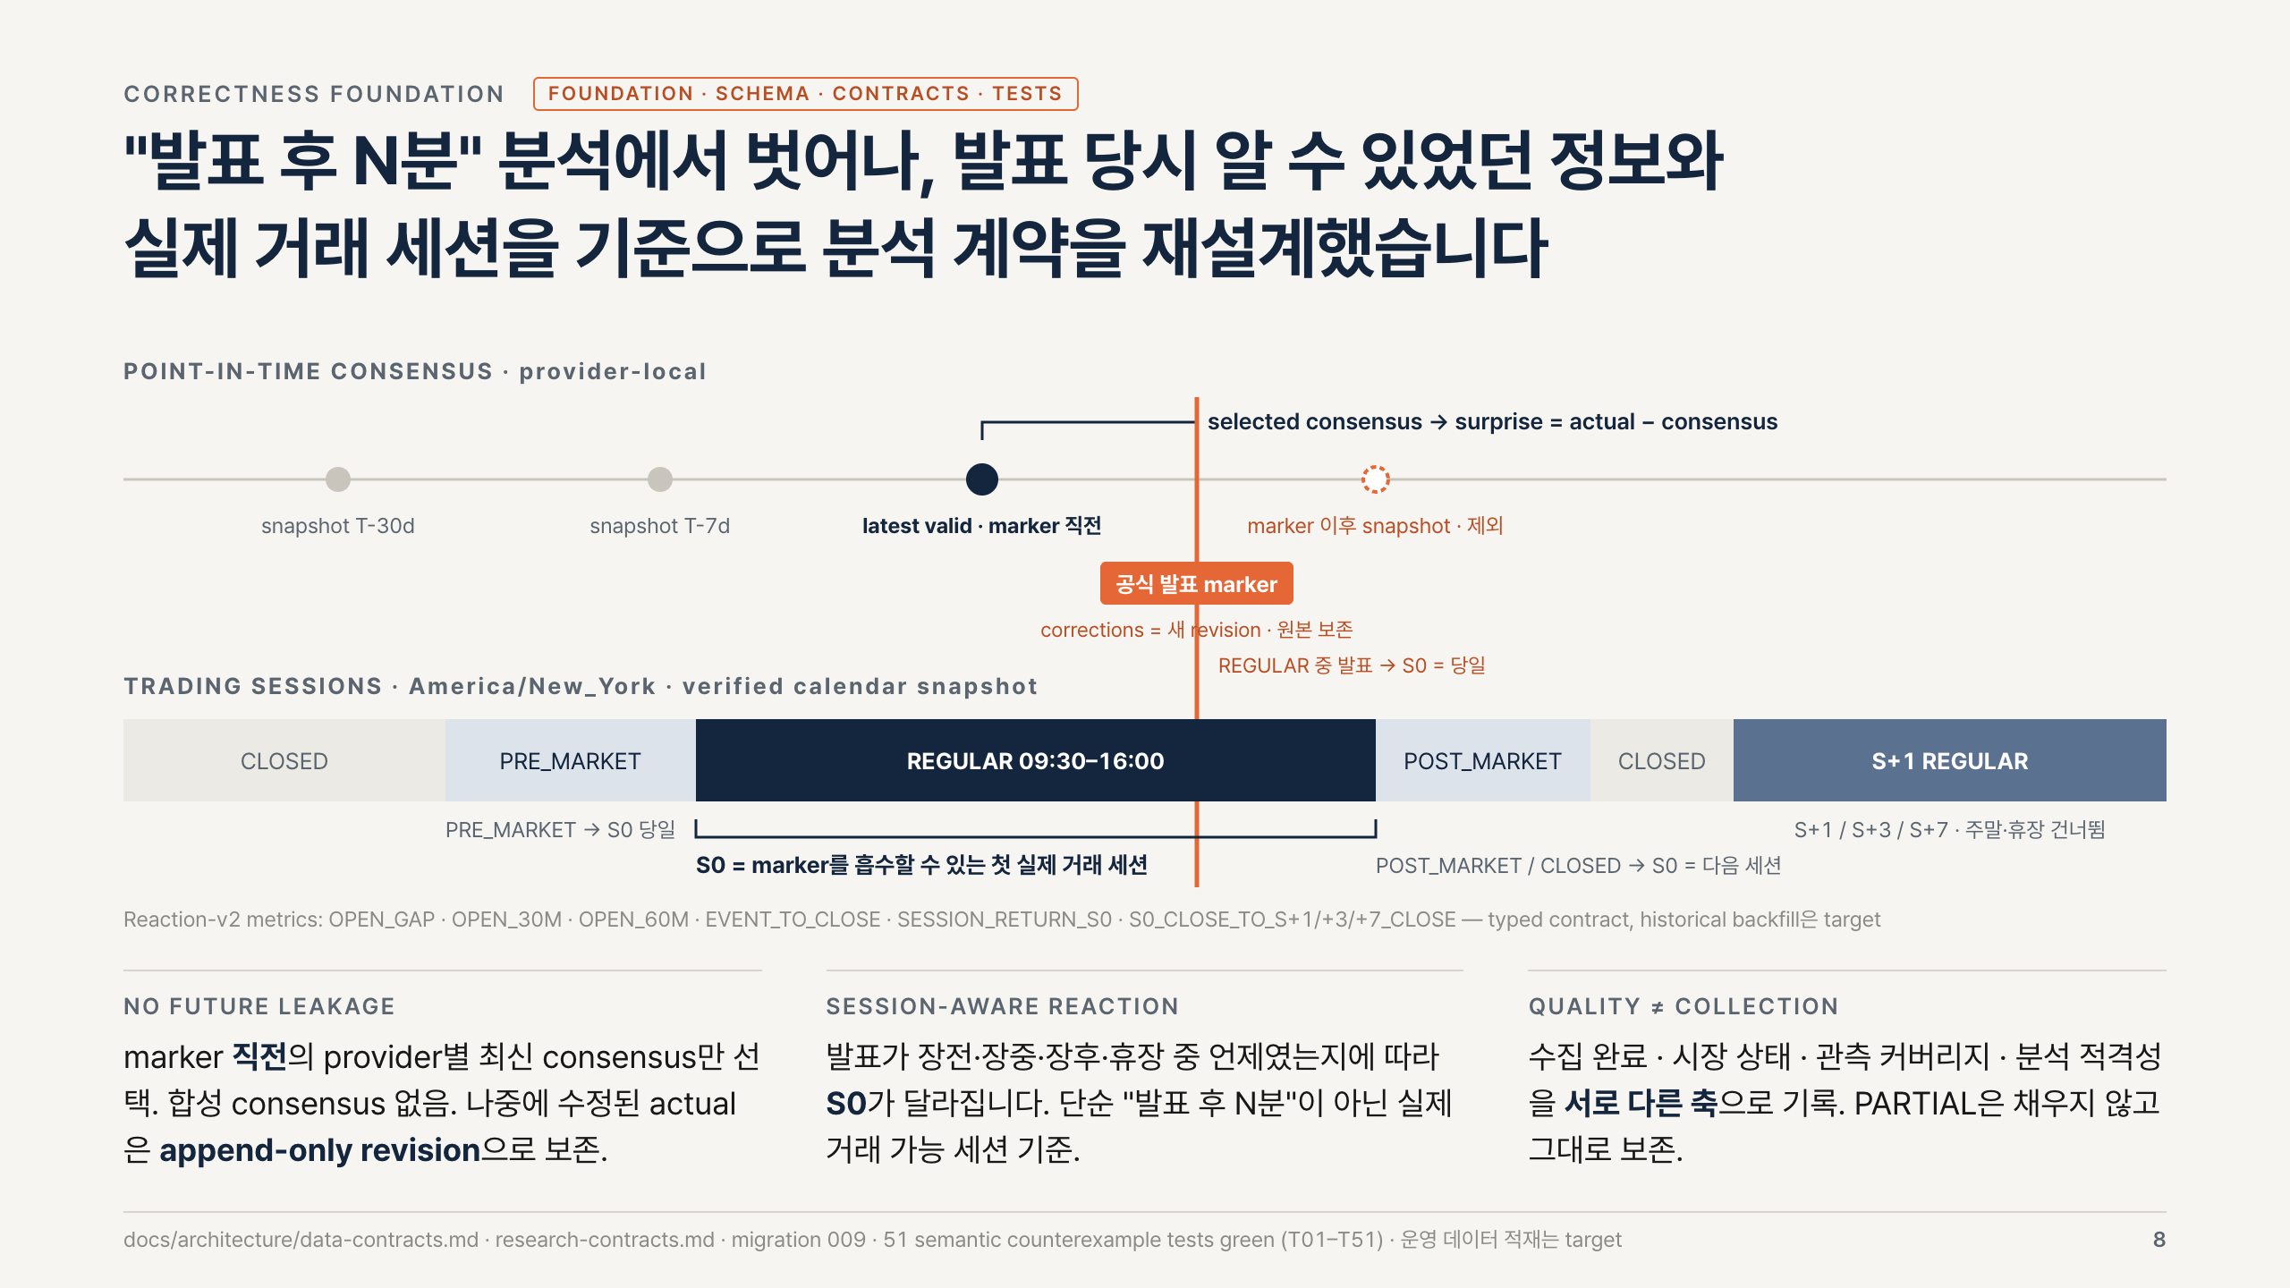
Notes:
의도: PIT/session 타임라인 하나가 지배. 비전문가도 "미래 정보를 안 쓴다 + 실제 거래 세션 기준"을 이해하도록. 반드시 강조: 이 슬라이드는 FOUNDATION. schema(migration 009)·pure contracts·tests(T01–T51 51개, Python 318 / PG 46 / UI 6)로 검증됐지만 production adapter로 채워진 운영 데이터가 아니다. Reaction-v2 historical backfill 미완. 현재 화면 수치는 legacy v1(4 windows). 계약 요점: select_canonical_prerelease_consensus = 해당 provider의 snapshot_at이 현재 primary marker "strictly before"인 최신 하나. provider 혼합 금지. surprise = actual − consensus, 초기 observation은 marker 이전 발표 불가. marker 수정은 새 revision(append-only). 세션: PRE_MARKET/REGULAR → S0 당일, POST_MARKET/MARKET_CLOSED → 다음 세션. S+1/+3/+7은 verified calendar snapshot 행을 세어 주말·휴장 건너뜀. 70–85초.

Slide 9
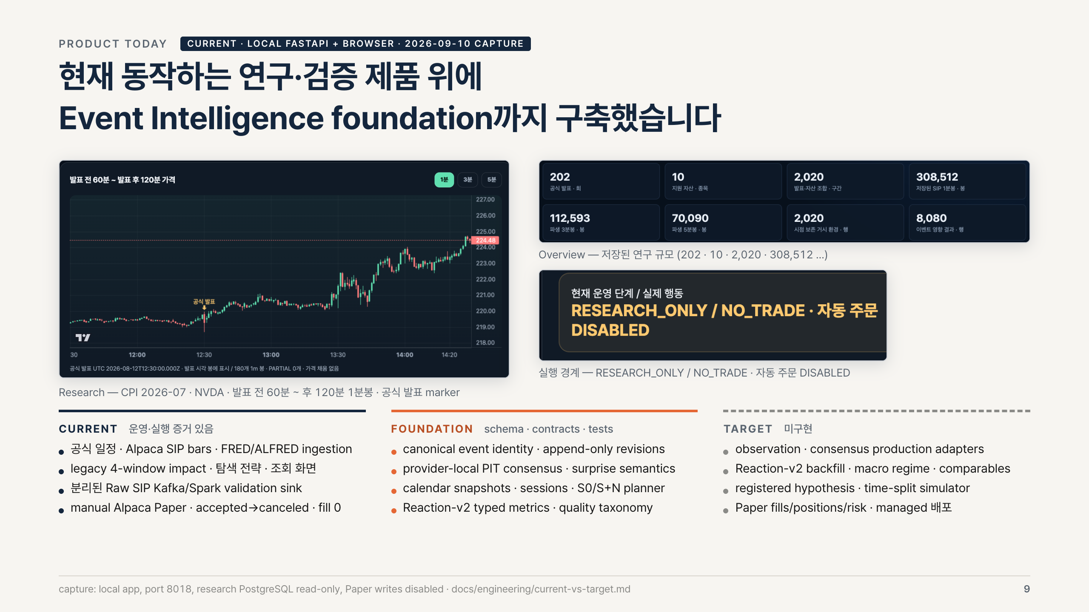
Notes:
의도: 실제 제품 화면 하나 지배(Research chart) + 작은 crop 2개, 그 아래 Current / Foundation / Target 3열. 화면: 로컬 FastAPI + browser. Overview / Research / Pipelines / Paper Execution 4개 화면. 외부 API 호출 없이 PostgreSQL 저장 결과만 읽음. Paper: guarded manual Alpaca Paper 경계. 실제 probe: 주문 1건 accepted → canceled, filled_qty 0. 체결·포지션 대사·수익은 검증되지 않음. research 신호가 자동 주문으로 변환되지 않음. Foundation ≠ 운영 기능. Target은 미구현이라고 명확히. 55–70초.

Slide 10
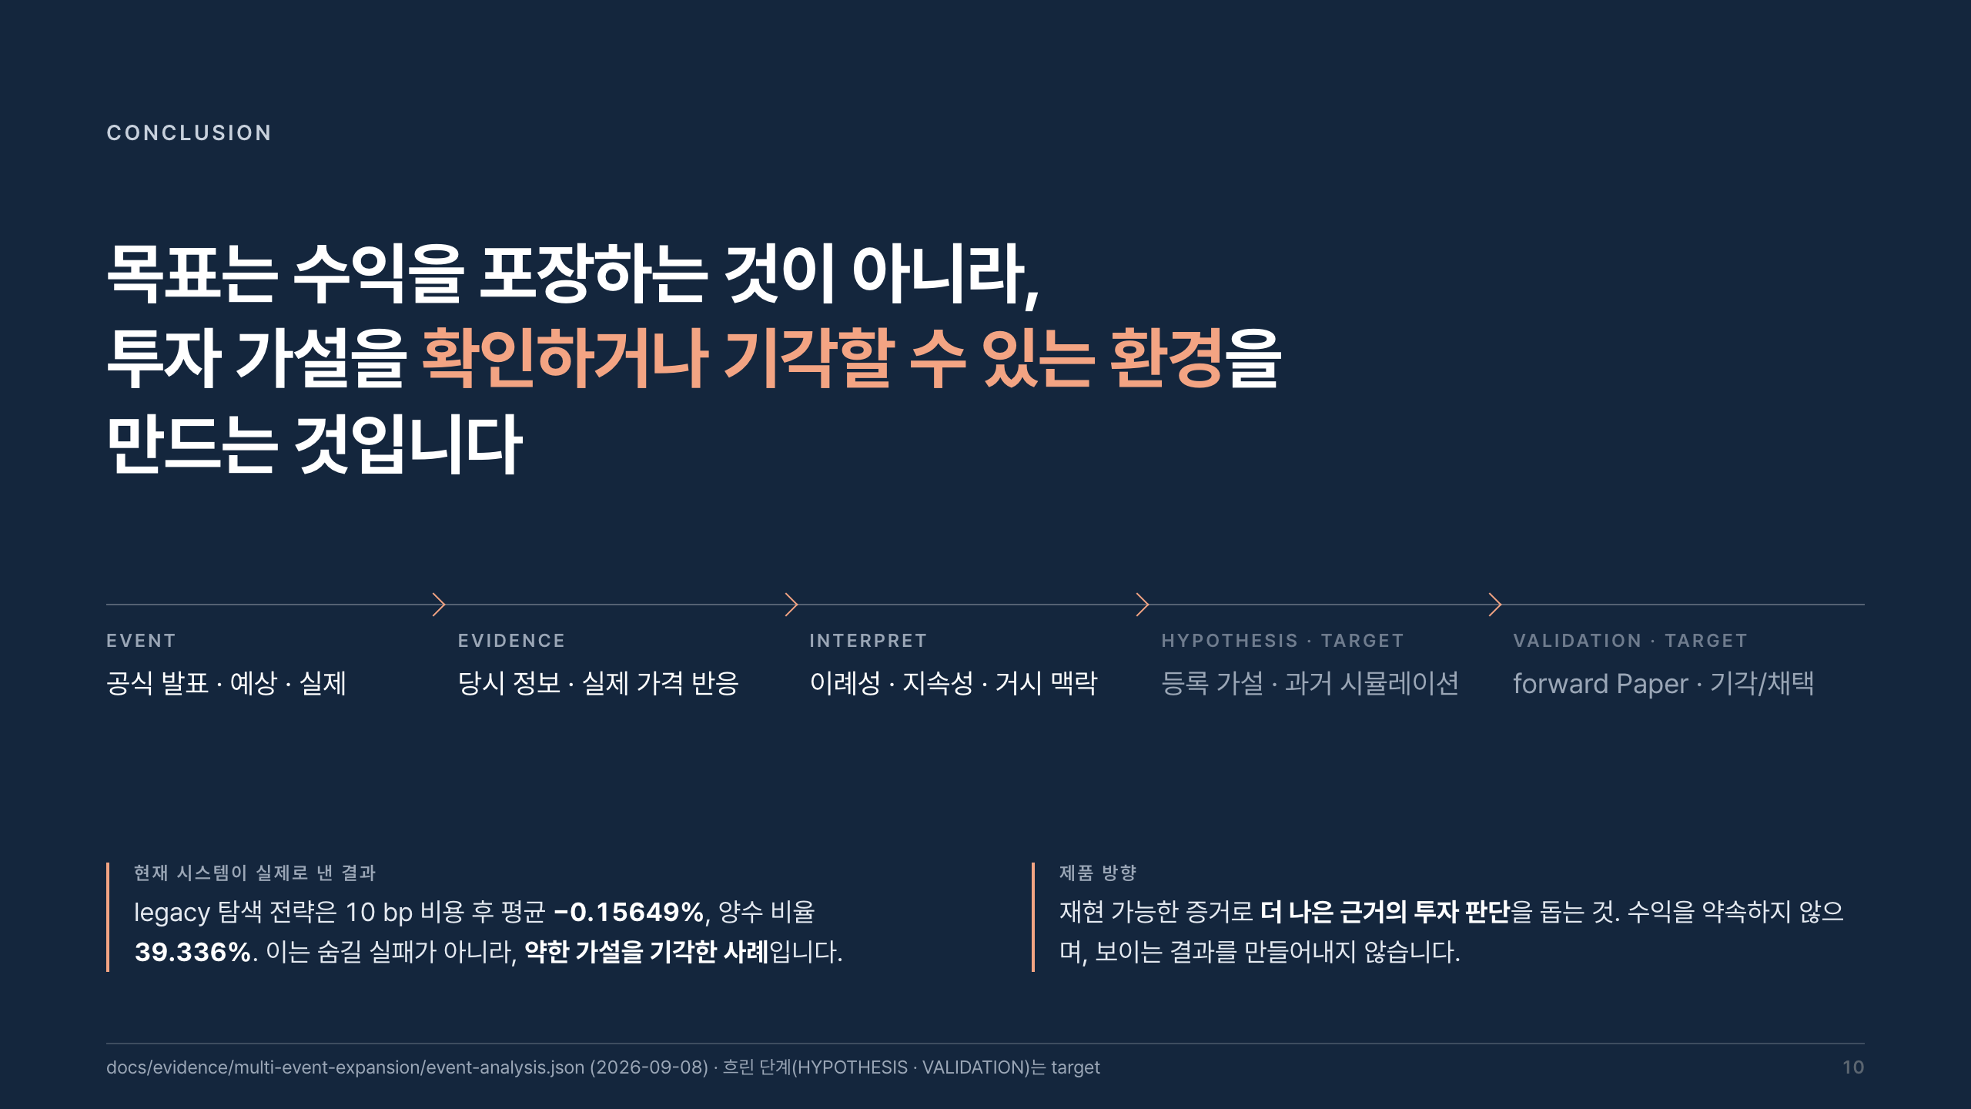
Notes:
의도: 결론 문장 지배. EVENT → EVIDENCE → INTERPRET → HYPOTHESIS → VALIDATION 생애주기 중 뒤의 두 단계는 target(흐리게). 음수 결과를 숨기지 않는다: -0.15649% / 39.336%는 과거 관측 평균이며 기대수익률·portfolio return이 아니다. "좋은 플랫폼은 수익을 꾸미지 않고 약한 가설을 기각한다." 마무리: 재현 가능한 증거로 더 나은 근거의 투자 판단. 수익 보장 없음. 35–50초.

Slide 11
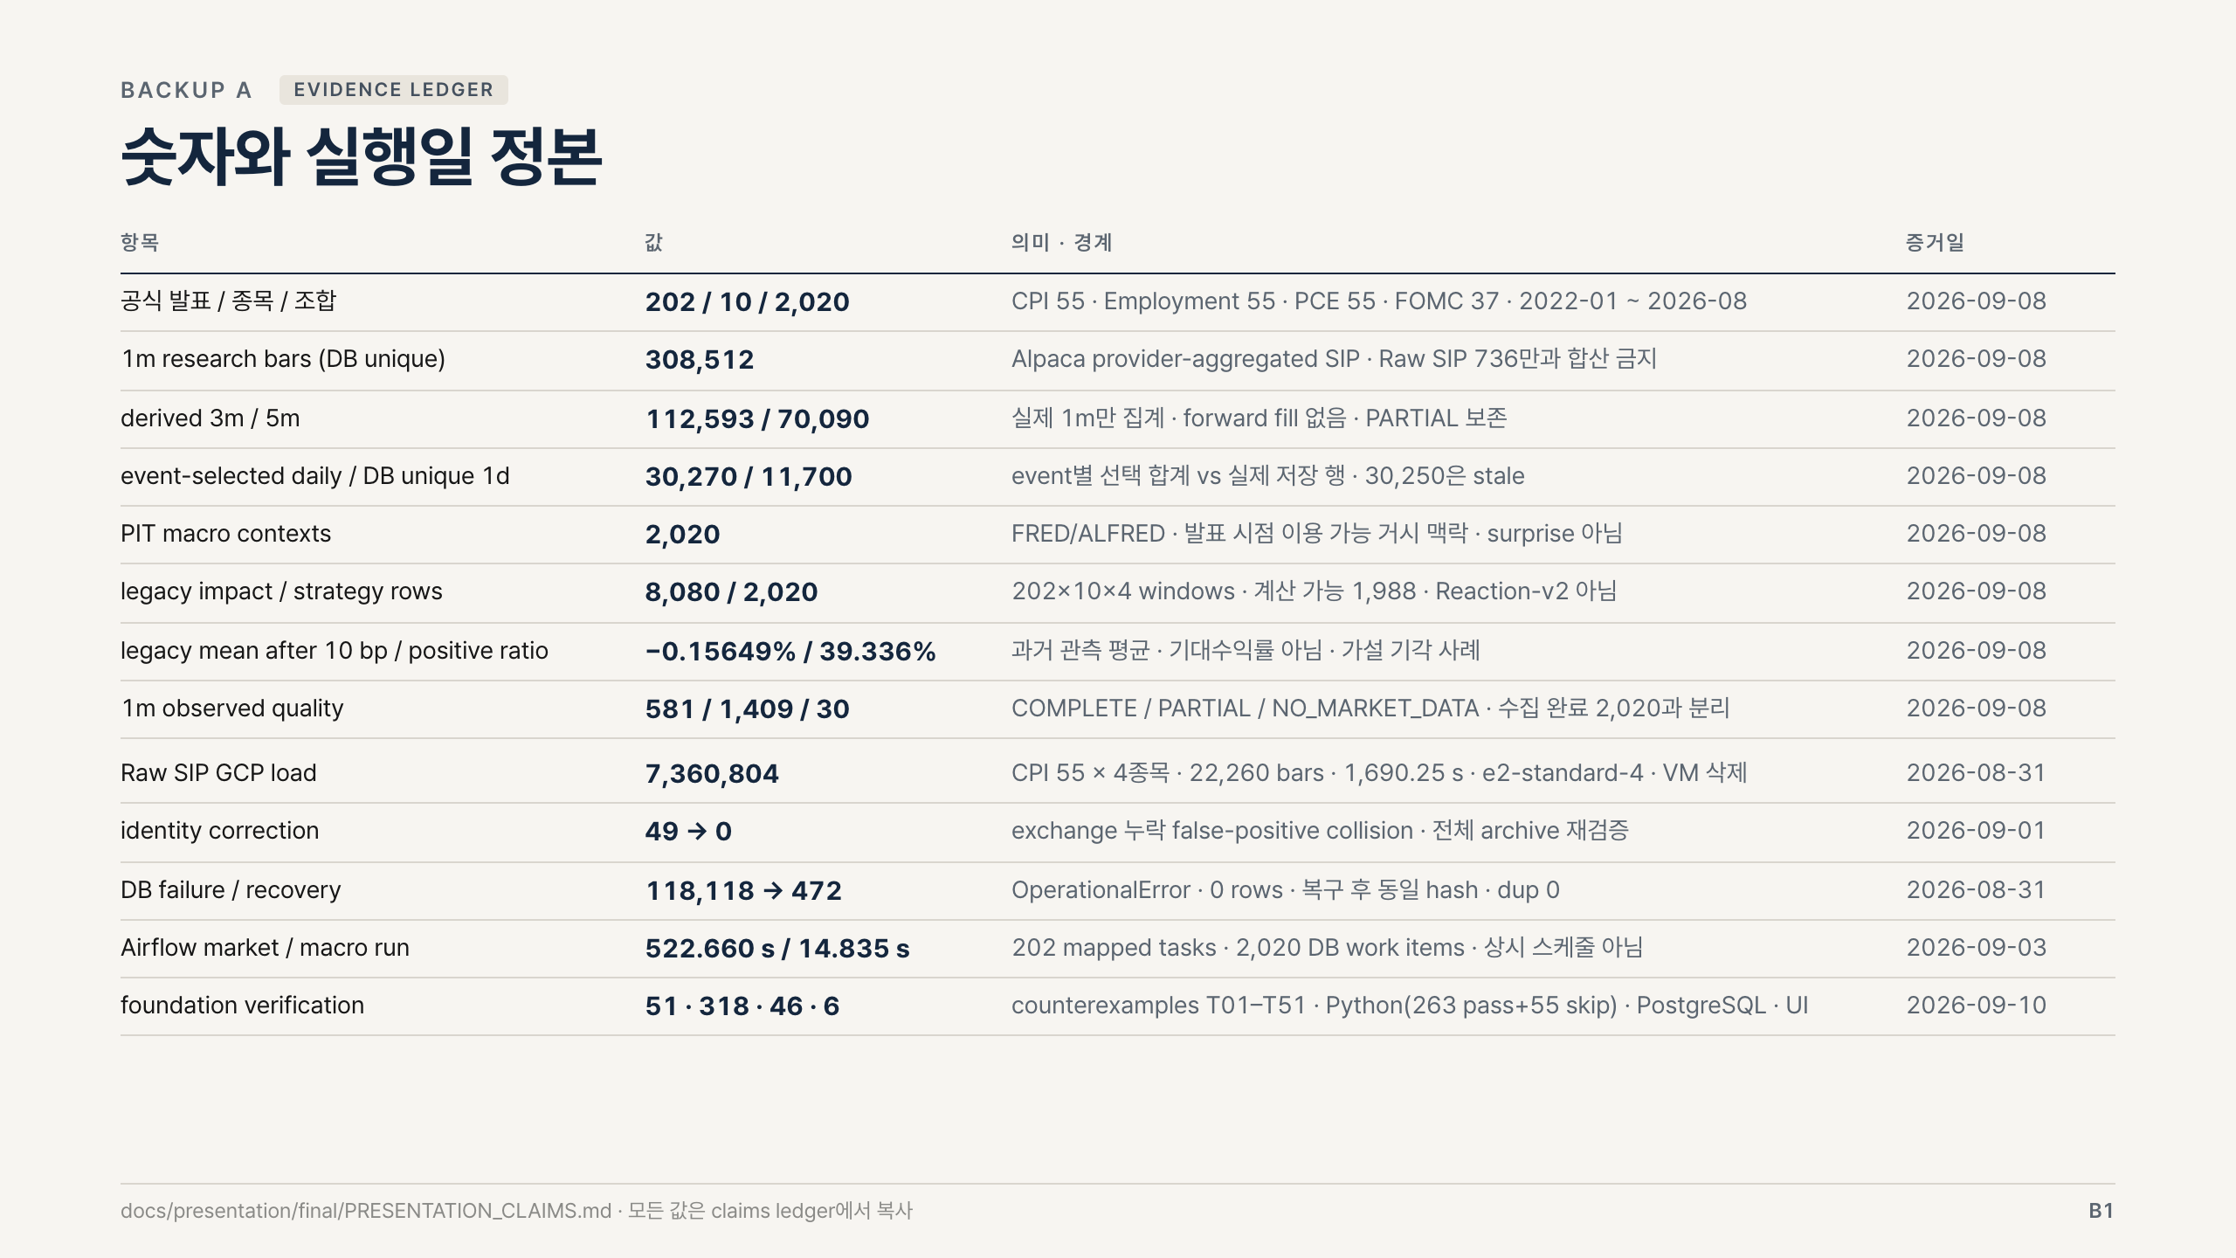
Notes:
모든 수치는 PRESENTATION_CLAIMS.md의 evidence date와 함께 사용. 질문 시 이 표로 답한다.

Slide 12
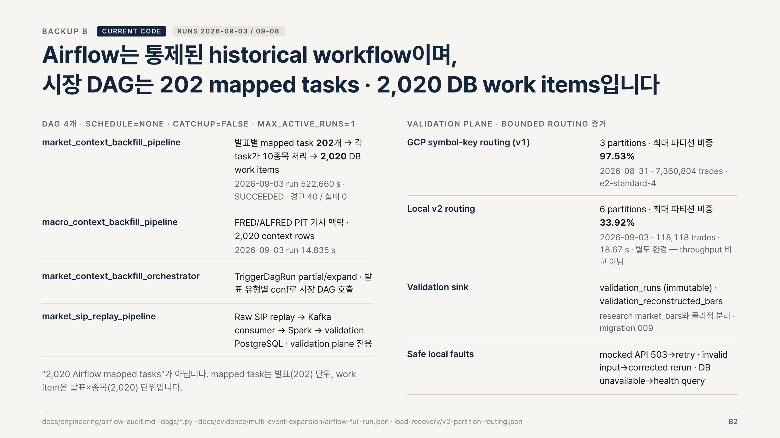
Notes:
DAG 설정은 현재 dags/*.py 코드에서 확인(schedule=None, catchup=False, max_active_runs=1). 파티션 skew 비교는 서로 다른 환경·입력이므로 "bounded validation에서 skew 감소"까지만.

Slide 13
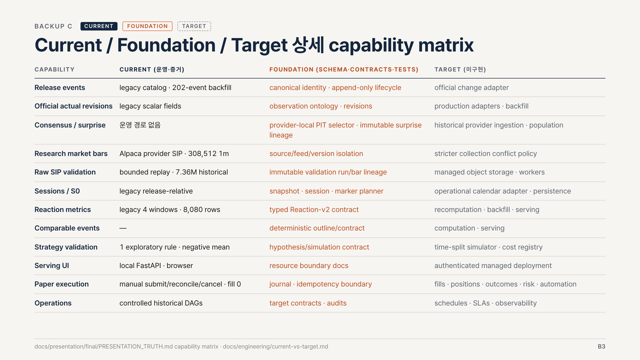
Notes:
PRESENTATION_TRUTH.md capability matrix 축약. Foundation은 운영 데이터 경로가 아님을 반복.

Slide 14
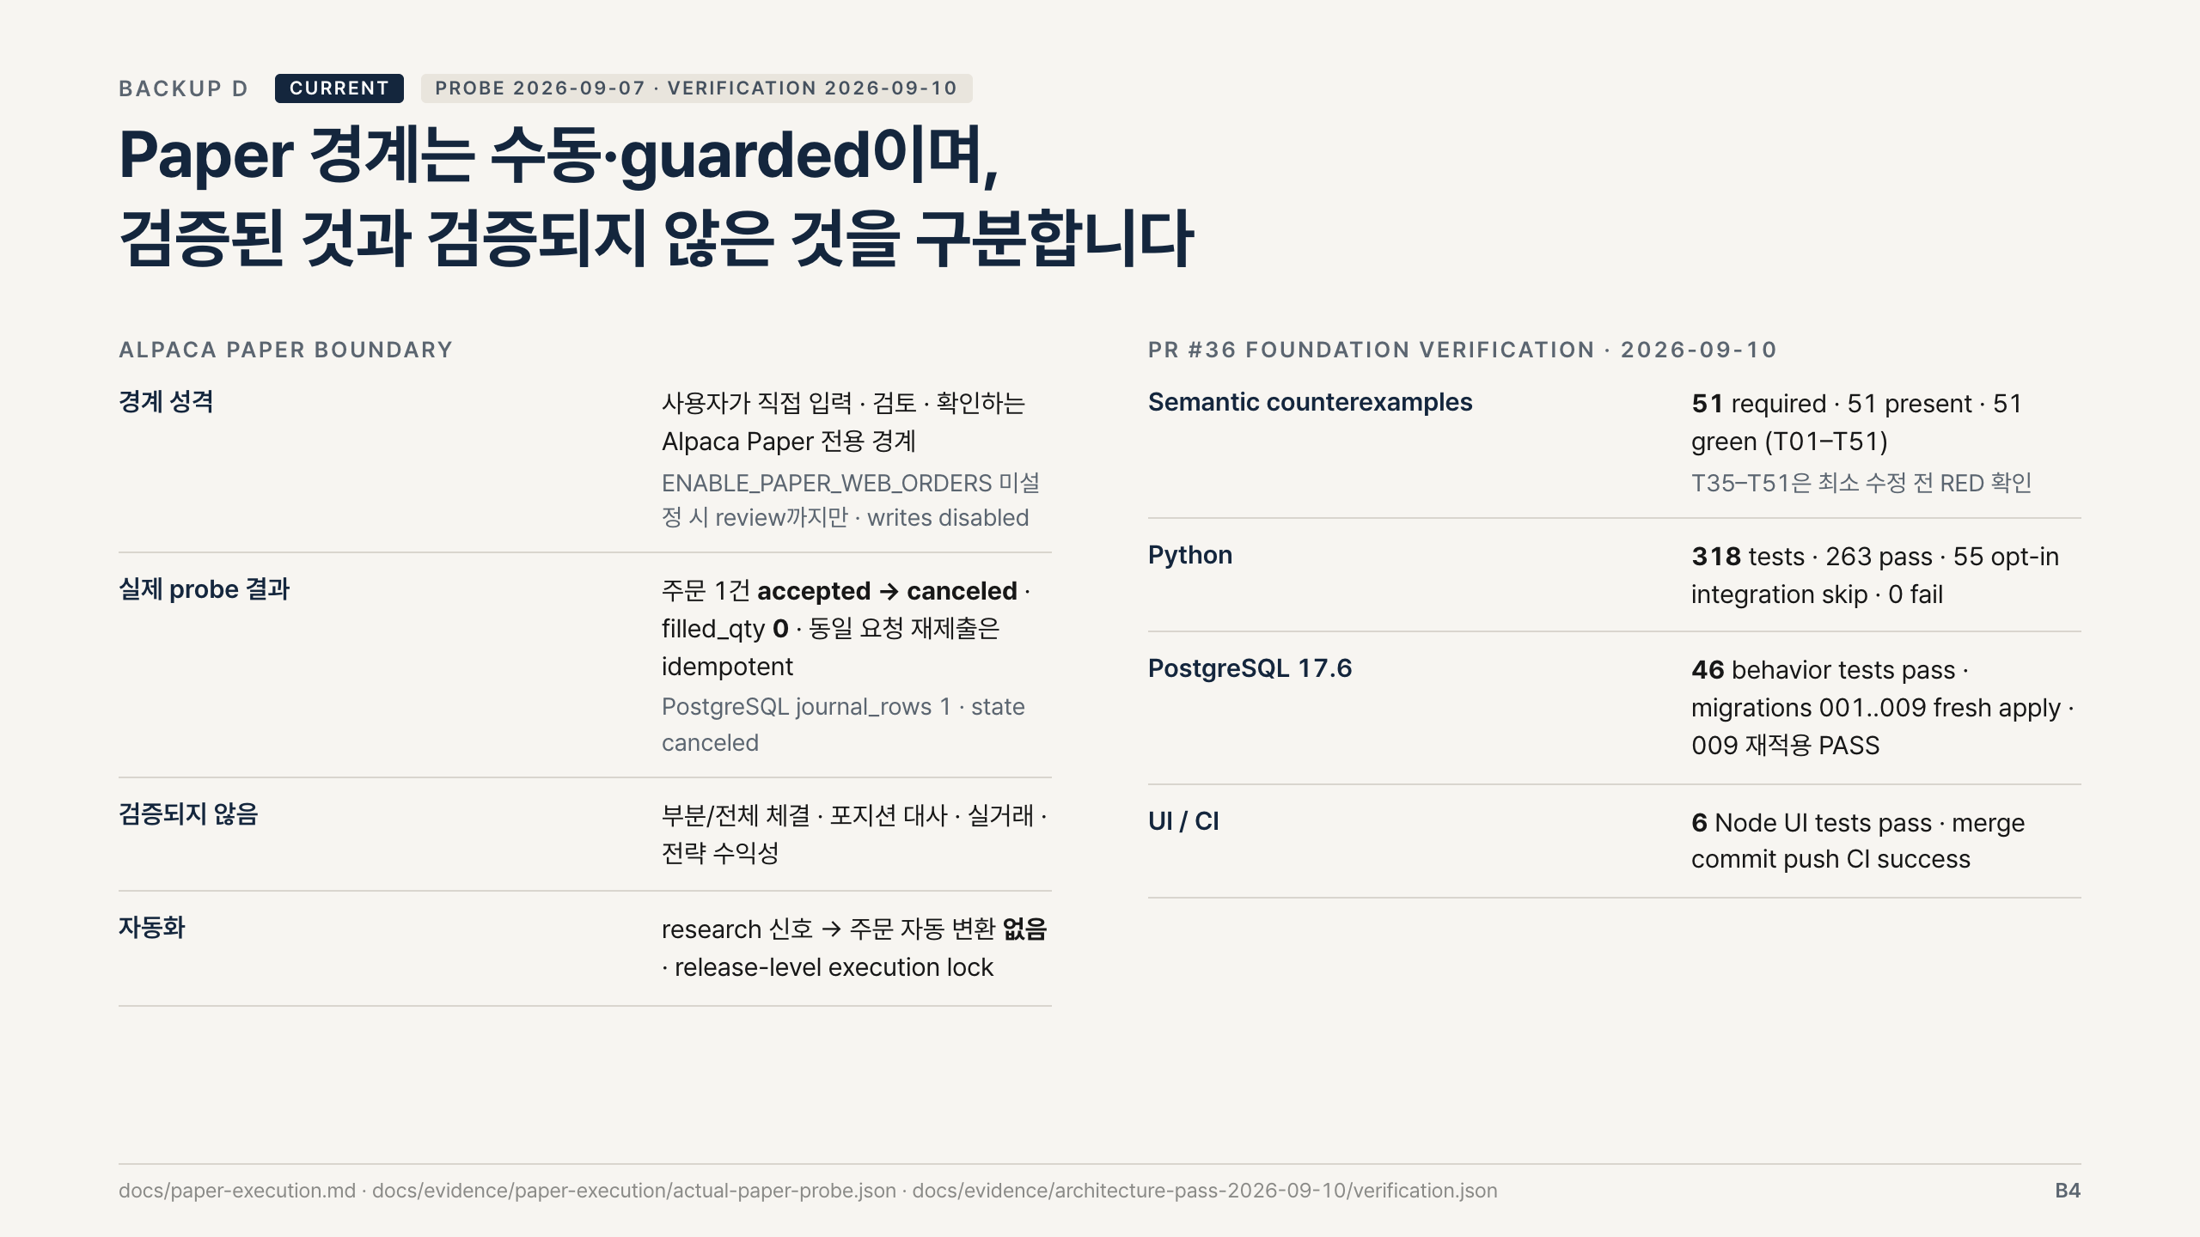
Notes:
Paper: accepted→canceled fill 0만 검증. 체결·포지션·수익 미검증. 검증 수치는 verification.json.

